Slide 1
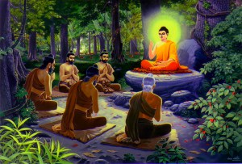
พุทธประวัติ

Slide 2
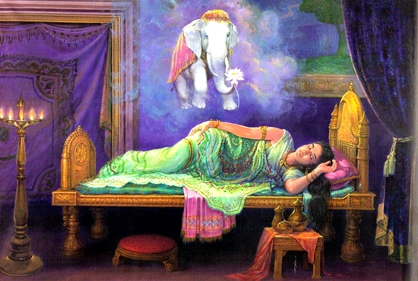
ภาพพระนางสิริมหามายาทรงพระสุบิน

Slide 3
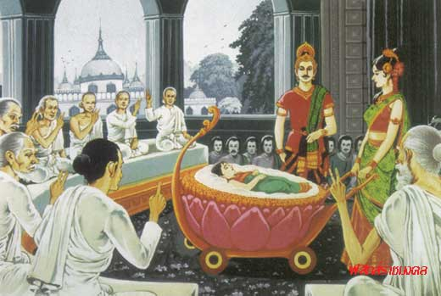
ภาพหลังจากประสูติได้ ๕ วัน

Slide 4
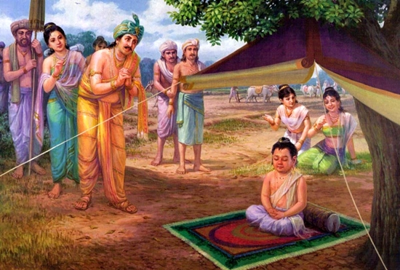
ภาพเจ้าชายสิทธัตถะกุมารทรงนั่งสมาธิ

Slide 5
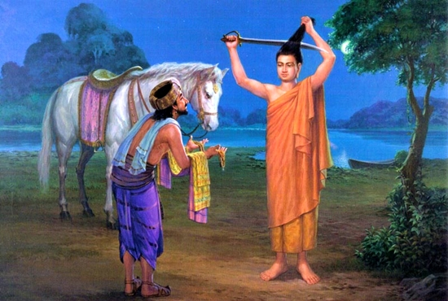
ภาพเจ้าชายสิทธัตถะออกผนวช

Slide 6
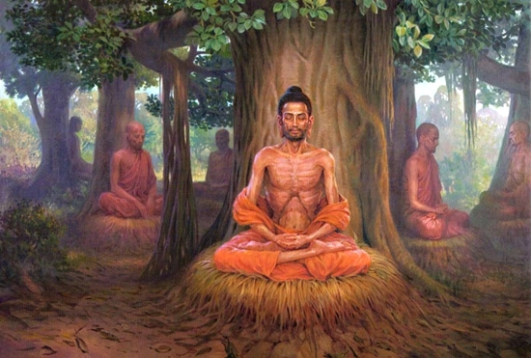
ภาพการบำเพ็ญทุกกรกิริยา

